Slide 1
Новые продукты iPECS 2020
Best in Class Hybrid Communications Solution
14 февраля 2020
Ericsson-LG Enterprise

Slide 2
Обзор системы eMG100

Slide 3
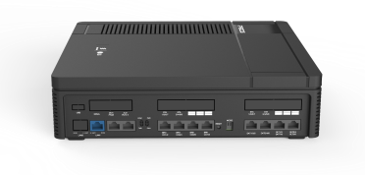
Обзор системы eMG100
Основные моменты
Гибридная IP-АТС - предназначена для малого бизнеса, от 5 до 50 пользователей
Универсальный базовый кабинет и расширение
Максимум 214 портов (74 линии/140 внутренних)
Расширяемость VOIP/VM
До 16 встроенных каналов VM/VOIP на KSU
(16 x 2 для двух KSU)
48 каналов VOIP опционально
Простота и гибкость
Раздельные опции линий и внутренних телефонов
Компактный и тонкий дизайн
Все порты на RJ интерфейсах
Настенный и монтаж в 19” стойку
Расширяемая емкость
48 Цифровых телефонов
76 Аналоговых
64 IP телефона
Универсальное ПО
Мощное готовое UC решение
Мощные коммуникации сейчас! Просто и экономично!

Slide 4
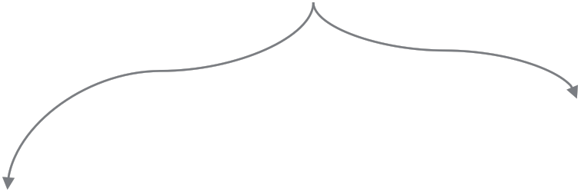









Обзор системы eMG100
Позиционирование
eMG100 - интеллектуальная гибридная IP-АТС для малого бизнеса, замена eMG80
Универсальное ПО – одинаковые функции и эксплуатация
Универсальное ПО (Программный код)
Порты
UCP2400
600→ 2,400 портов
По лицензии
1,000
vUCP
600→ 2,400 портов
По лицензии
eMG800
200→1,200
портов
UCP600
100→ 600 портов
По лицензии
500
eMG80
214 портов
eMG100
214 портов
UCP100
200→1,200 портов
По лицензии
100
Гибридная платформа
IP платформа

Slide 5
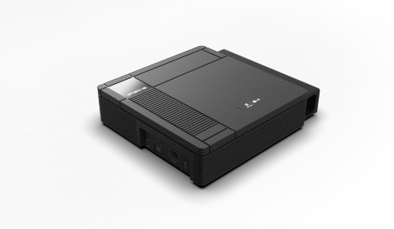

Обзор системы eMG100
Опорные моменты
Универсальность
• Универсальное ПО
• Коробочное UC решение
- UC, AA / VM, ACD, Conference, Mobile Extension, Hot desking, Emergency управление и т. д.
Гибкость
• Универсальный базовый кабинет и расширение
• Отдельные модули для линий и внутренних телефонов
• Комбинирование TDM и IP
Экономичность
• Экономия благодаря встроенным приложениям и упрощенным опциональным модулям
• Возможности для расширения
• Совместимость с установленными приложениями и терминалами
Простота и надежность
• Простота установки и обслуживания. Универсальное ПО. Одинаковые интерфейсы RJ-45
• Повышенная устойчивость к шумным средам

Slide 6
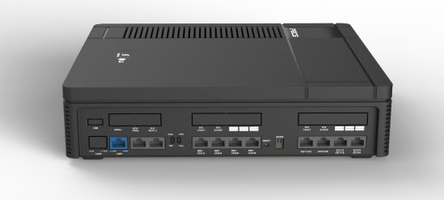
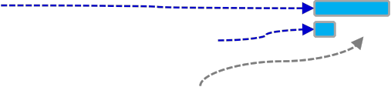
Обзор системы eMG100
Аппаратное обеспечение
2 типа KSU: KSUD, KSUS
  KSUD: 8DKT + 4SLT интерфейсов по умолчанию
  KSUS: 2DKT + 6SLT интерфейсов по умолчанию
  2 слота внешних линий (для COIU2/4, BRIU1/2/4, PRIU)
  2 универсальных слота (для DTIB8/SLIB8)
  2 дочерних слота на DTIB8/SLIB8 (для COIU2/4, SLIU8)
  4 функциональных слота(для VOIB48, MISU, MODU, MEMU/2)
+
Опциональные слоты
  Для плат COIU2/4 внешних линий, устанавливаемых на материнскую плату или платы расширения DTIB8/SLIB8
  Для BRIU1/2/4, PRIU: плат внешних линий, устанавливаемых на материнскую плату
  Универсальные слоты для плат DTIB8, SLIB8 устанавливаемых на материнскую плату
  Слоты для дочерних модулей SLIU8 устанавливаемых на платы расширения DTIB8/SLIB8
  Другие опции: KCC (крышка для отсека портов), BATTCABLE (кабель батарей), EXPCABLE (кабель соединения KSU)
MENU/MEMU2
MODU
MISU
USB
RS232c
3 Relay
1 Alarm
1 ext. MOH
1 Paging
2 универсальных слота
SLIB8 (с дочерним слотом для COIU/SLIU)
DTIB8 (с дочерним слотом для COIU/SLIU)
SLIU8 (устанавливается на SLIB8 или DTIB8)
VOIB48)
1 RJ45 порт для 2-го KSU
(TDM шина)
Встроено в систему
Alarm
Relay
Ext MOH
Ext Paging
Слоты внешних линий (по умолчанию пусто)
2 x COIU2/4 или
1 x BRIU1/2/4 или
1 x PRIU
Встроено в базовом блоке
KSUD type : 8D + 4S
KSUS type: 2D + 6S
1 LAN порт (10/100M)

Slide 7
Обзор системы eMG100
Состав системы
Повышенная гибкость и расширяемость и экономическая эффективность системы благодаря раздельным платам внешних и внутренних линий
 | eMG80 | eMG100
Базовый блок | KSUA KSUI EKSU | KSUD KSUS
Гибридные платы | CH204 / CH408 / CS416 / CD408 BH104 / BH208
Платы внешних линий*² | BRIU2 PRIU | COIU2 / COIU4 BRIU1 / BRIU2 / BRIU4 PRIU
Платы внутренних линий*² | HYB8 DTIB8 SLB16 | DTIB8 (8DTI + дочерний слот для SLIU8 или COIU2/4) SLIB8 (8SLI + дочерний слот для SLIU8 или COIU2/4) SLIU8
Другое | WTIB4 VVMU MEMU / MEMU2 MODU RMB | - VOIB48 MEMU / MEMU2 *¹ MODU *¹ RMB MISU (1 Ext MOH, 1 Page, 1 Alarm, 3 Relays, 1 RS232, 1 USB)
Другое |  | KCC BATTCABLE EXPCABLE SPLITTER (1xRJ45 to 4xRJ11) – по запросу
*¹ : опции от eMG80
*² : могут быть использованы UCP шлюзы для внутренних или внешних в рамках максимальной емкости системы.

Slide 8
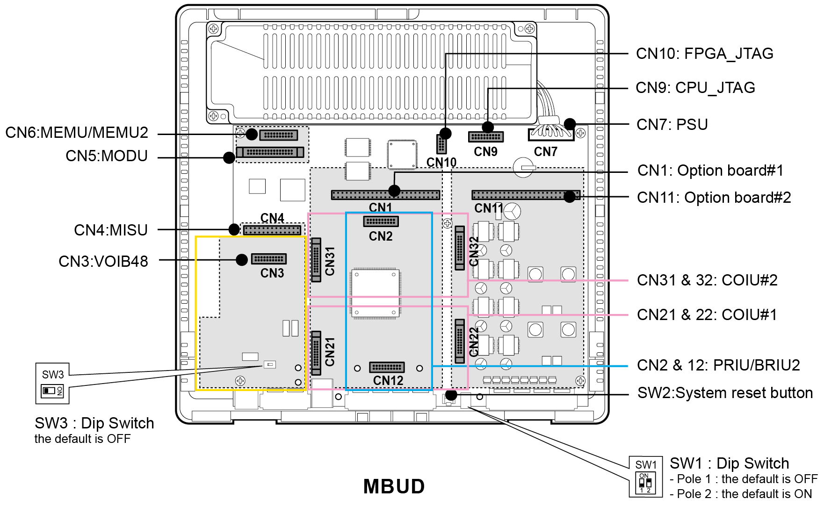
Обзор системы eMG100
Базовый блок
KSUD/KSUS

Slide 9
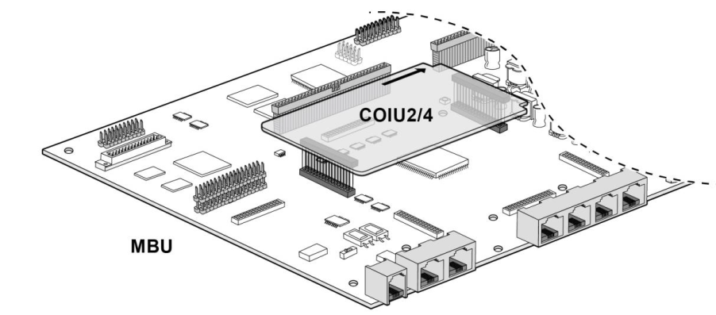
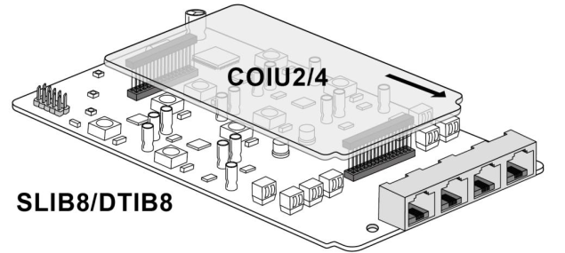
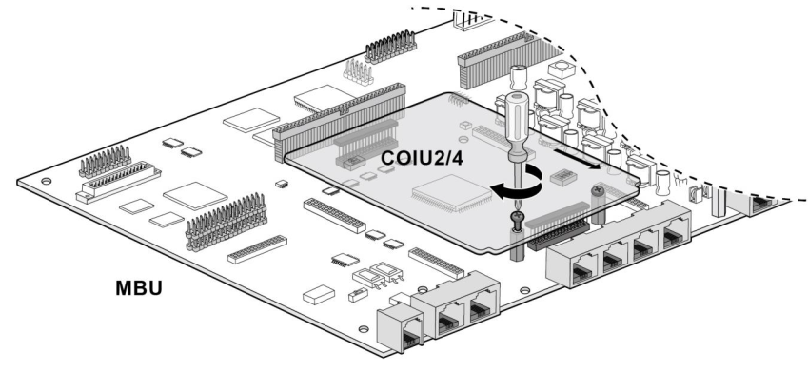
Обзор системы eMG100
Модули внешних линий
COIU2/4
PRIU*
BRIU1/2/4*
PRIU
BRIU1/2/4
* Только в базовом блоке

Slide 10
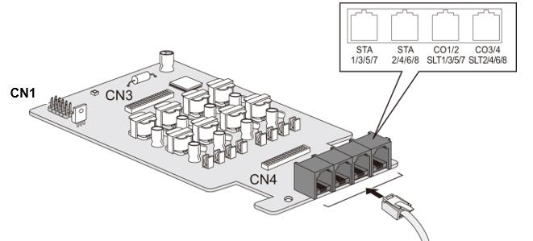
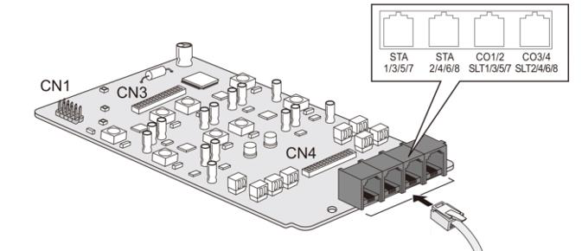
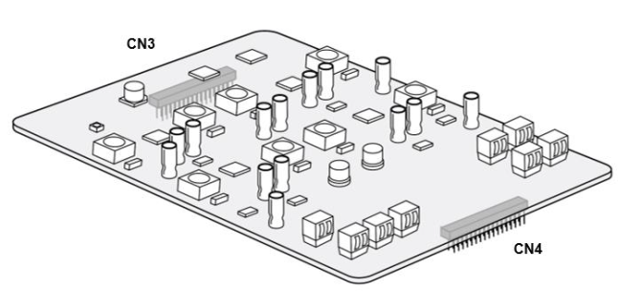
Обзор системы eMG100
Платы внутренних линий
DTIB8
SLIB8
SLIU8

Slide 11
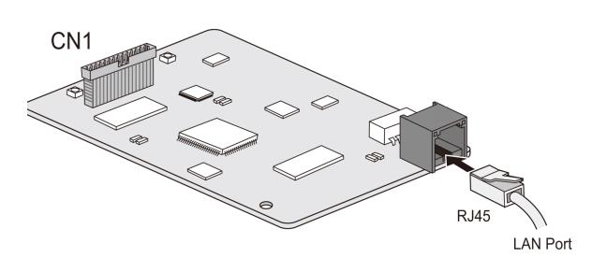
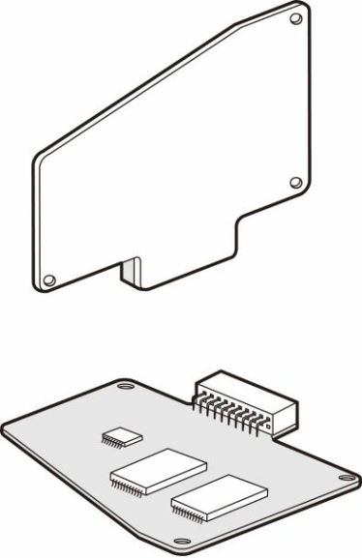
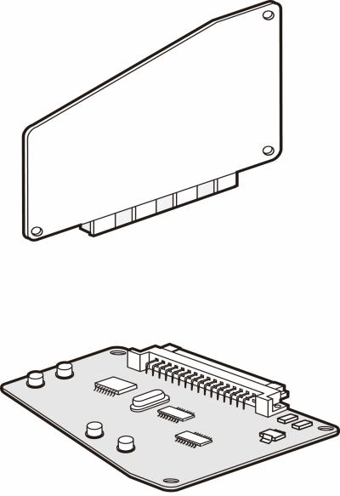
Обзор системы eMG100
Опциональные модули
VOIB48*
MEMU/MEMU2*
MODU*
* Только в базовом блоке

Slide 12
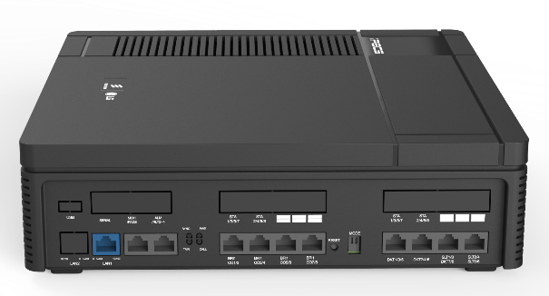

Обзор системы eMG100
Расширение системы
Объединение 2-х KSU удваивает TDM емкость системы
  Требуется EXPCABLE кабель (опция)
Требуются лицензия объединения для каждого KSU
  EXPM лицензия для 1-го KSU, EXPS лицензия для 2-го KSU
  SWA лицензия для каждого KSU
Опция |  | KSU 1 | KSU 2 | Примечание
KSU | Встроенные порты | Да | Да | 8D + 4S или 2D + 6S
 | MISC порты | Да | - | Alarm, Ext. MOH, Ext Page, Relay
 | Встроенные DSP | Да (16кан) | Да (16кан) | VOIP или VM
Опции | COIU2 / COIU4 | Да | Да | Слоты на KSU Плато места на DTIB8, SLIB8
 | BRIU1/BRIU2/BRIU4 | Да | - | Слоты на KSU 1
 | PRIU | Да | - | Слоты на KSU 1
 | DTIB8 | Да | Да | Универсальные слоты KSU
 | SLIB8 | Да | Да
 | SLIU8 | Да | Да | Плато места на DTIB8, SLIB8
 | MISU | Да | -
 | VOIB48 | Да | -
 | MEMU/2 | Да | -
 | MODU | Да | -
EXPCABLE для голоса (< 50 см)
KSU 2
Сигнализация по LAN
KSU 1

Slide 13

Обзор системы eMG100
Возможности по расширению
Расширяемость IP телефонов, IP DECT и SLT
KSUD
> KSUD
2 универсальных слота
 |  | KSU 1 | KSU 2 | Total | Макс
Линии | CO BRI PRI SIP | 16 8 30 64 | 16 - - 16 | 32 8 30 74 | 74
Внутр. | DKT IP EXT SLT | 24 (8) 64 (32) 36 (4) | 24 (8) - 36 (4) | 48 64 72 | 140
2 x
SLIB8+SLIU8 = 32S
SLIB8+COIU4 = 16S + 8CO
DTIB8+SLIU8 = 16D + 16S
DTIB8+COIU4 = 16D + 8CO
1 слот линий
2 x COIU2/4 = 8портов или
1 x BRIU1/2/4 = 8портов или 1 PRIU = 30 линий
В базовом блоке
8D+4S
KSUS
> KSUS
2 универсальных слота
 |  | KSU 1 | KSU 2 | Всего | Макс
Trunk | CO BRI PRI SIP | 16 8 30 64 | 16 - - 16 | 32 8 30 74 | 74
Ext. | DKT IP EXT SLT | 18 (2) 64 (32) 38 (6) | 18 (2) - 38 (6) | 36 64 76 | 140
2 x
SLIB8+SLIU8 = 32S
SLIB8+COIU4 = 16S + 8CO
DTIB8+SLIU8 = 16D + 16S
DTIB8+COIU4 = 16D + 8CO
1 слот линий
2 x COIU2/4 = 8портов или
1 x BRIU1/2/4 = 8портов или 1 PRIU = 30 линий
1 default extension slot
2D+6S
* ( ) Количество по умолчанию

Slide 14
Обзор системы eMG100
Расширение VOIP / VM
Экономия при расширении встроенных VOIP / VM каналов
Расширение VOIP каналов при помощи VOIB48 модуля
Встроенные каналы*¹
(Общий VOIP / VM ресурс)
VOIB48*¹
(Только для VOIP)
+
=
 | Базовые (KSUD/KSUS/KSUSC) | Макс |  | Базовые | Макс |  | Всего
VOIP | 2/2*³ | 16 (+ 16*²) |  | 8 | 48 |  | 64 (74*²)
VM | 4/4*³ | 16 (+ 16*²) |  | - | - |  | 16 (32*²)
VOIB48
По умолчанию 8 кан
Расширение до 48 кан
Встроено 16 кан
По умолчанию VOIP 2 кан
По умолчанию VM 4 кан
VOIPCL лицензия (1кан): до 14
VMCL лицензия(1кан): up to 12
→ Максимум встроен VOIP + VM: 16 каналов
VOIB48 (8 каналов по умолчанию)
VOIB48-CL8 лицензия. (8 каналов): до 5
KSU
*¹ eMG100 использование VOIP каналов: для G.711 кодека
. TDM ↔ IP: 1 канал
. IP ↔ IP в одной сети: 0 каналов
. IP ↔ IP в разных сетях: 2 каналов
*² со встроенными каналами 2-го KSU
*³ KSUD/KSUS (2VOIP/4VM каналов по умолчанию)

Slide 15



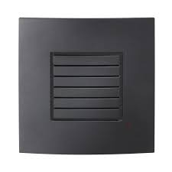

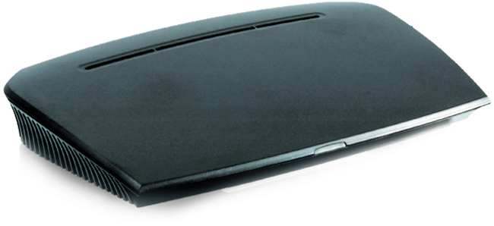


Обзор системы eMG100
Увеличенный IP-DECT
Поддержка большей емкости IP-DECT
  До 256 базовых станций и 64 трубок
 | eMG80 | eMG100
IP-DECT | 128 баз / 32 трубки | 256 баз / 64 трубки
TDM DECT | 4 базы / 48 трубок | Не поддерживается
WTIB

Slide 16
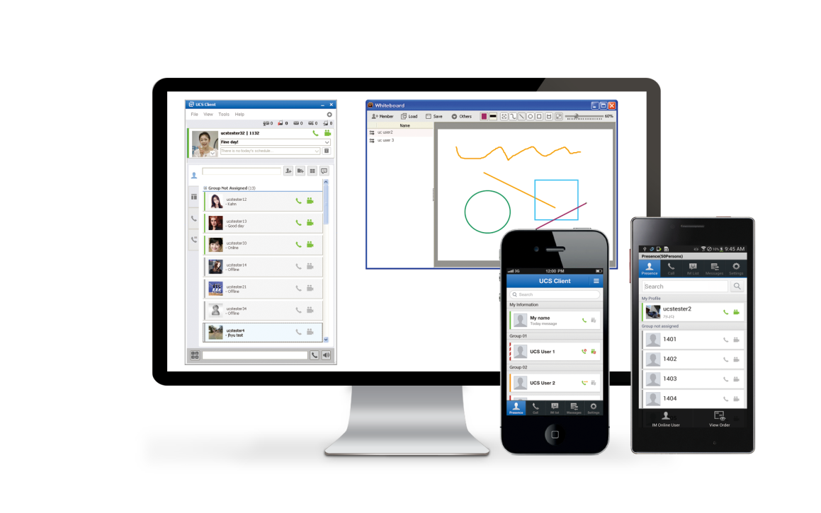

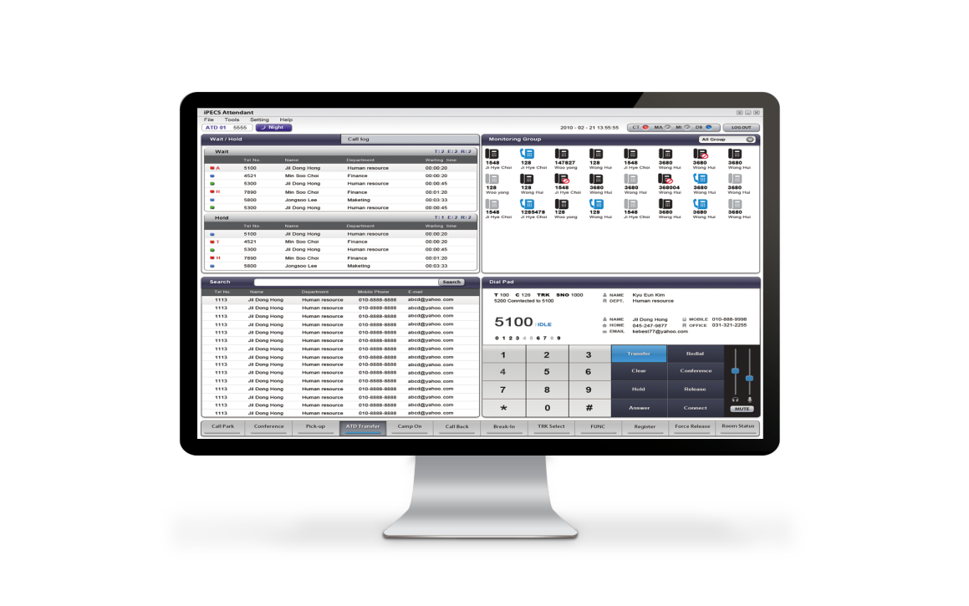
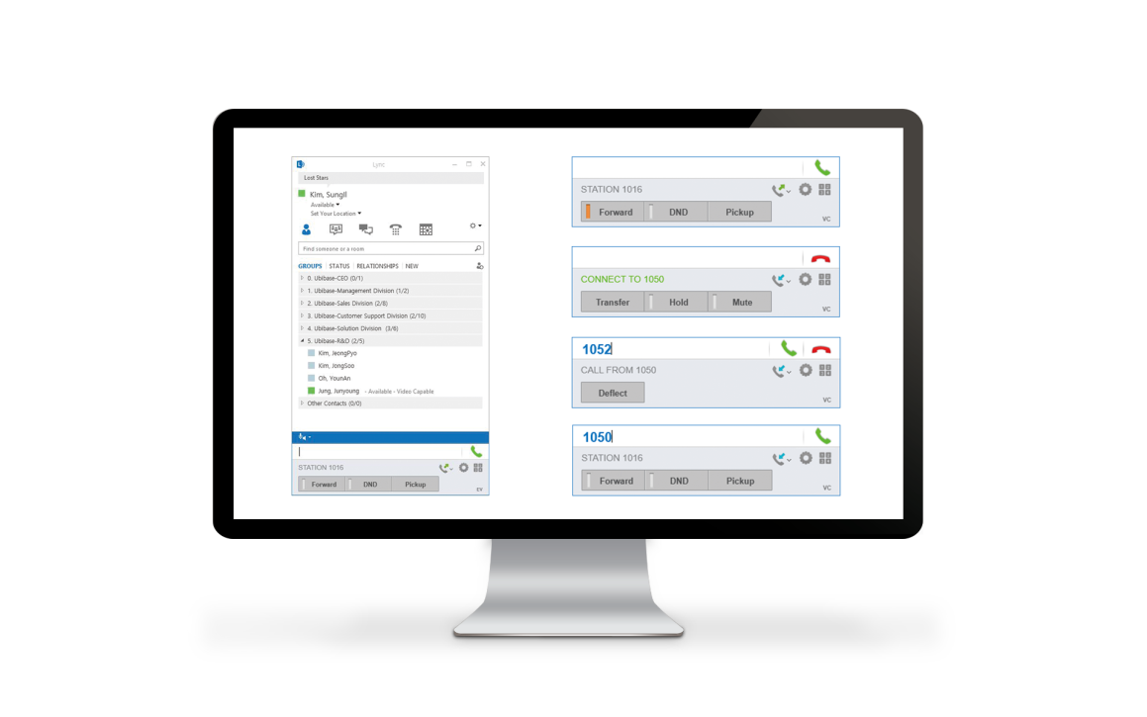

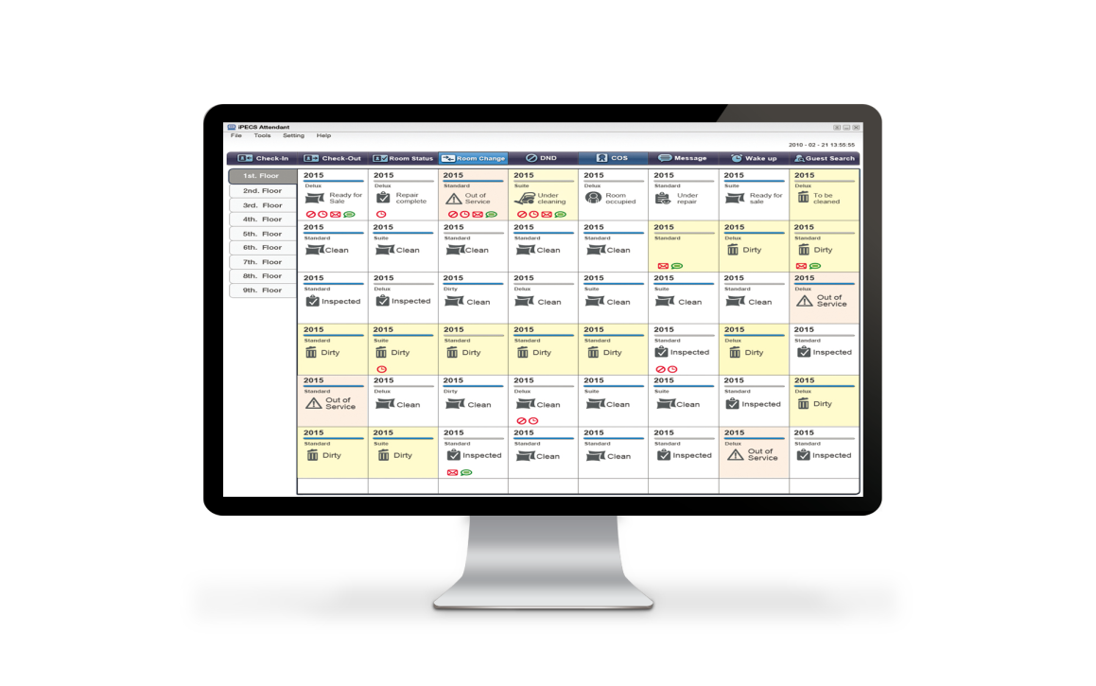
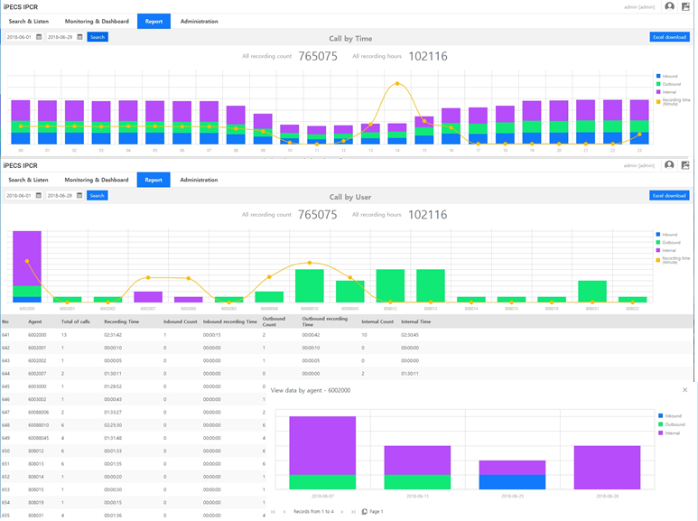
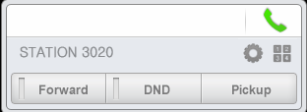
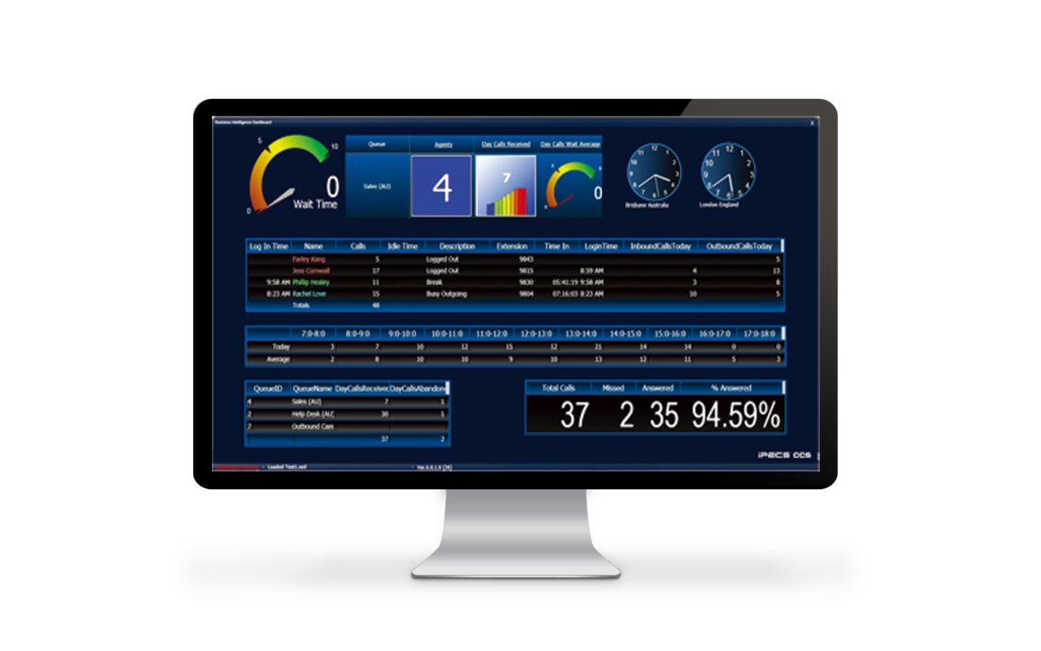
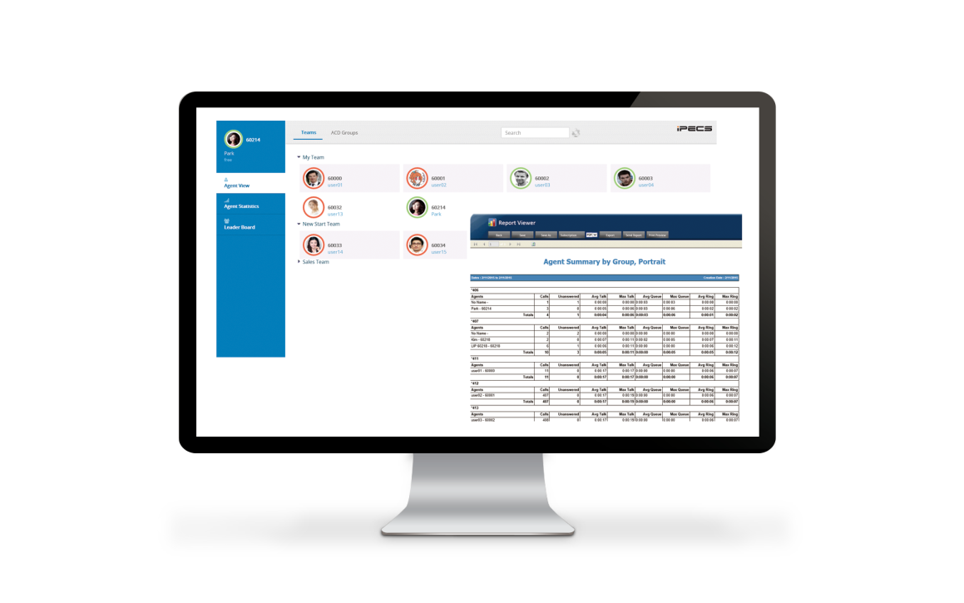
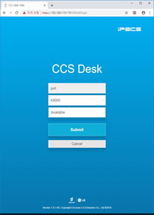


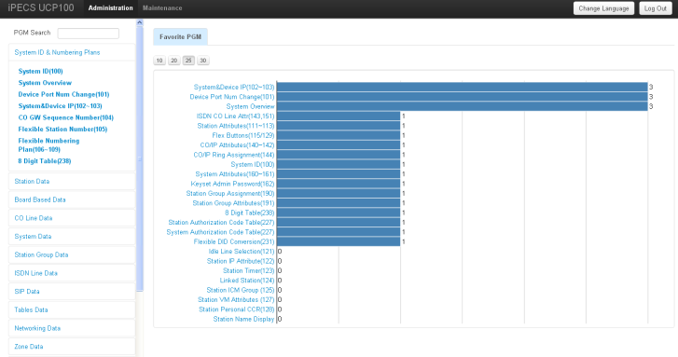

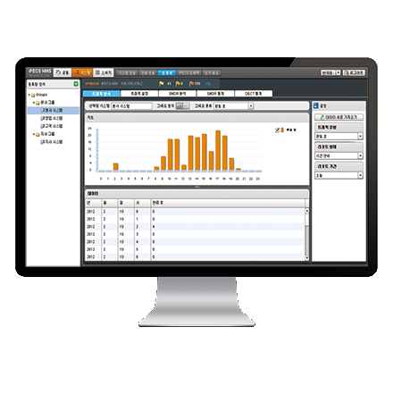
Обзор системы eMG100
Богатые и доступные функции и приложения
Поддерживаются все приложения iPECS
Интеграция со сторонними приложениями по открытым API
UC & Business
UC
Clickcall
RCC
IP Attendant
IPCR
Contact Center
CCX
CCX Report Plus*¹
Hotel
Hotel PMS
3rd Party PMS
(Need pre-integration)
Fidelio PMS
Management
Web-Admin
User Portal
NMS*²
Open Interface
3rd party
TAPI
3rd party
SIP Applications
(Need pre-IOT)
Alarm
Messaging
Web API
ACDM
SMDR
*¹ Q1/2020, *² Q4/2020

Slide 17

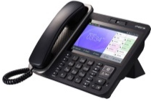






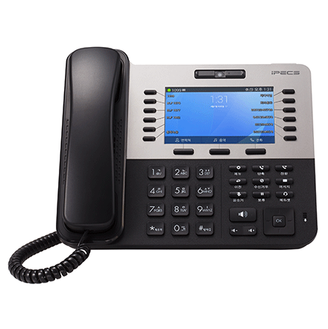


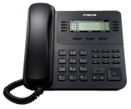

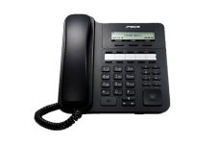

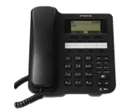

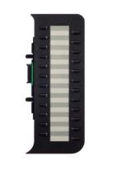
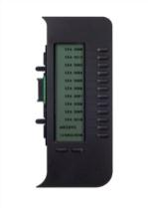




Обзор системы eMG100
Широкая линейка терминалов
Поддержка широкого спектра IP и цифровых телефонов, беспроводных и программных клиентов под различные нужды бизнеса
Digital
Analog*
IP
IP-DECT
Soft Clients
UCS clients
IP-Attendant

Slide 18


Обзор системы eMG100
Сравнение eMG80 и eMG100
 | eMG80 | eMG100
Базовый блок | Два типа KSU Размер 3U RJ11/RJ45 порты | Два типа KSU Компактный дизайн 2U Только RJ45 интерфейсы
Блок расширения | Отдельный EKSU | Общий KSU
LAN | 1 x 10/100M | 1 x 10/100M
Слоты | 2 опциональных слота | 1 слот для CO 2 Универсальных слота По 1 дочернему плато-месту на DTIB8/SLIB8
Платы расширения | Комбинированные платы CO и внутренних портов | Отдельные платы для CO и внутренних портов
VOIP/VM (Встроенные) | Встроенные VOIP каналы: макс. 8 (2 по умолчанию) Встроенные VM каналы: макс. 8 (по умолчанию) → Общее количество VOIP/VM: VOIP/VM до 16 каналов | Встроенные VOIP каналы: макс. 16 (2 по умолчанию) Встроенные VM каналы: макс. 16 (4 по умолчанию) → Общее количество VOIP/VM: VOIP/VM до 16 каналов
VOIP/VM (Опционально) | Опционально VOIP/VM каналов: макс. 8/8 | Опционально VOIP каналов: макс. 48
MISC (по умолчанию) | Relay/Alarm/Ext MOH/Ext Page: по 1 порту RS232/USB: по 1 порту | Relay/Alarm/Ext MOH/Ext Page: по 1 порту
MISC (опционально) |  | Опционально MISU - RS232/USB: по 1 порту - 3 Relay /1 Alarm/1 Ext MOH/ 1Ext Paging
Один KSU для расширения
Оптимизированные опции для бюджетного расширения
Компактный дизайн для монтажа в 19” стойку
Простая установка с RJ45 интерфейсами
Расширенная VOIP/VM емкость
Улучшенная надежность

Slide 19
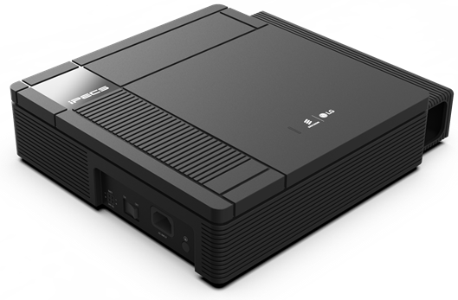
Обзор системы eMG100
Сравнение eMG80 и eMG100
 | eMG80 | eMG100
Программное обеспечение | Unified S/W | Unified S/W 4.0.9 на этапе запуска Миграция базовых настроек (eMG80→100)
Расширение KSU | Отдельный KSU | Программное (лицензия)
VM сохранение БД | По USB | Через Web
Емкость системы Макс. линии/внутренние TDM CO / PRI / IP DKT / SLT / IP | 74 / 140 (214) 24 / 1 PRI / 16 48 / 63 / 32 | 74 / 140 (214) 32 / 1 PRI / 74 48 / 76 / 64
USB функции Сохранение и загрузка БД Обновление ПО VM сохранение и загрузка БД Трэйс | Через встроенный USB Да Да Да Да | Через опциональный USB на MISU Y * Y * (ЧерезWeb) (По RS232/ LAN)
Коробочное UC решение
Общие практики пользователей
Простое расширение
Увеличенная емкость
Простой Web UI для сохранения и загрузки настроек VM
Прямой кабель
Голос по прямому кабелю
EKSU
BKSU
Сигнализация по LAN
* Q2/2020

Slide 20
Обзор системы eMG100
Лицензирование
Models | eMG80 | eMG100
System port licenses (SPL) | max 214 by default | max 214 by default
IP Extension licenses | Max 32 by default | 32 → 64
Embedded resource license VOIP channel license VOIP switching license VM channel license | 2ch → 8ch - 2ch → 8ch | 2ch → 16ch - 4ch → 16ch
Feature licenses IP Networking TNET (TNLS for CCM, TNLCM for LCM) Geo Redundancy Hotel feature license Fidelio Interface 3rd party PMS Interface 3rd party TAPI AMSI 3rd party SIP Apps (SIPS/SIPC) AMP (ACD Manager Protocol) REST API – SMDR EXPM/EXPS | License License (TNLCM) - License License License License License License License License - | License License (TNLCM) - License License License License License License License License License
Apps licenses UCS Per device licenses (Desktop, Mobile) *¹ UCS User licenses (Basic, Advanced, Power) *¹ UCS Premium Server license Clickcall IP ATD IP ATD Hotel IPCR CCS/CCX Report Plus/CCX Report Plus NMS | 2D/2M → 199 2 (Adv) → 32 License 2 → 140 License License License License License License | - 2 (Adv) → 32 License 2 → 140 License License License License (CCX) License (CCX R+) License (P2)
SWA licenses MNTD MNTD2/3/4/5/6 MNT1/2/3/4/5 MNTU1 | License License License License | License License License License
*¹ : Используется только один тип лицензии.

Slide 21
Спасибо!

